Slide 1
모어 머스트 머쉬
MORE MUST MUSH
- 비주얼 기획서 -
2026.09.30
팀: 숨쉬었음청년
이름: 이동현

Slide 2
버전 관리
날짜 | 버전 | 수정 내역 | 작성자
2026.10.01 | Ver.01 | 문서 초안 작성 | 이동현

Slide 3
목 차
01. 컨셉 테마
02. 요소별 비주얼
공통 화풍
배경 컨셉
맵 비주얼
캐릭터 비주얼
버섯 비주얼
수확기 비주얼
슬라이드 바 비주얼

Slide 4
컨셉 테마
01.

Slide 5
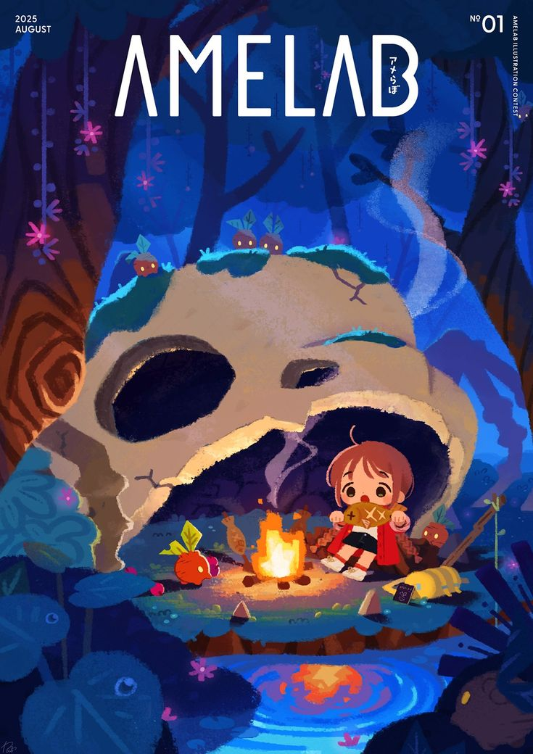
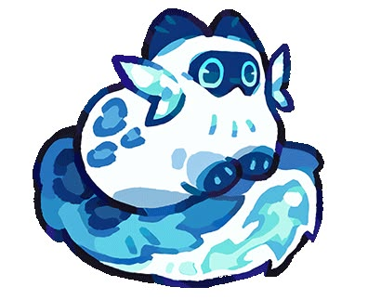
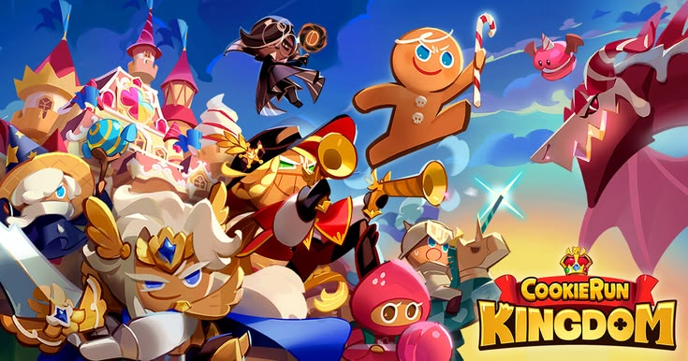
01. 공통 화풍
뚜까펫: 서바이벌
쿠키런 킹덤
큰 눈과 대비되는 작은 손발
작고 앙증 맞은 행동 묘사
캐주얼한 2D 데포르메
고채도의 밝은 셀 채색
둥글고 굵은 선
전체적으로 밝은 명암
마물과 보내는 방법
부드러운 동화풍 비주얼

Slide 6
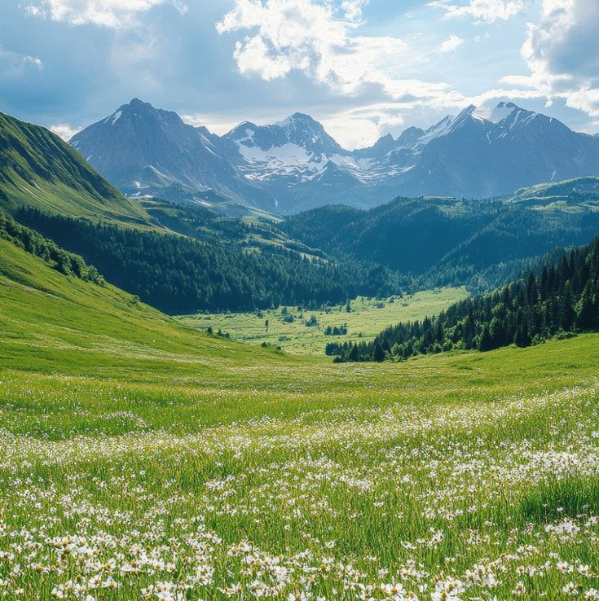
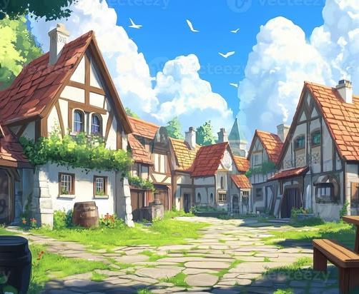
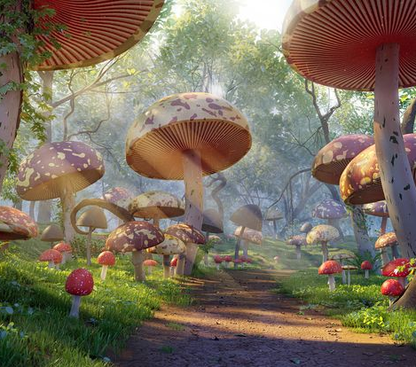
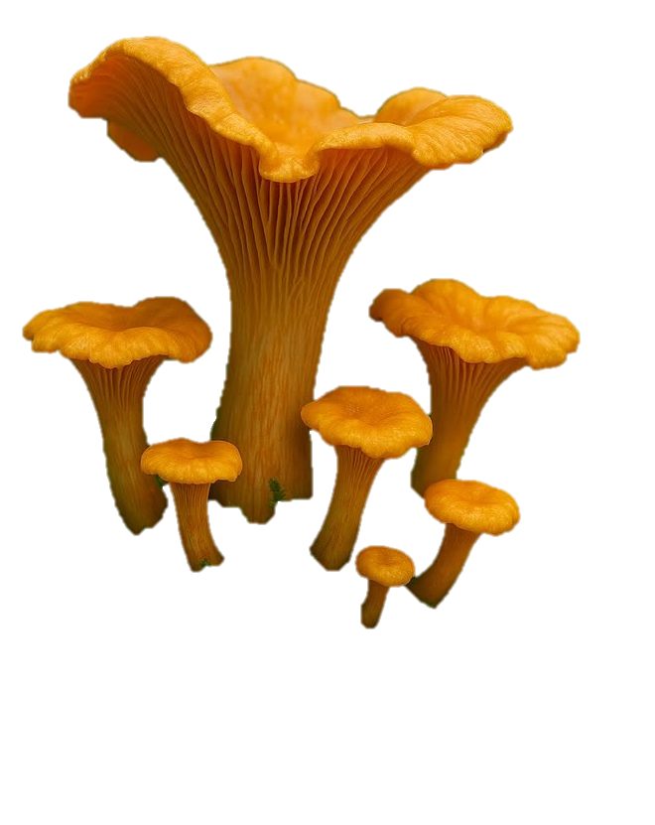
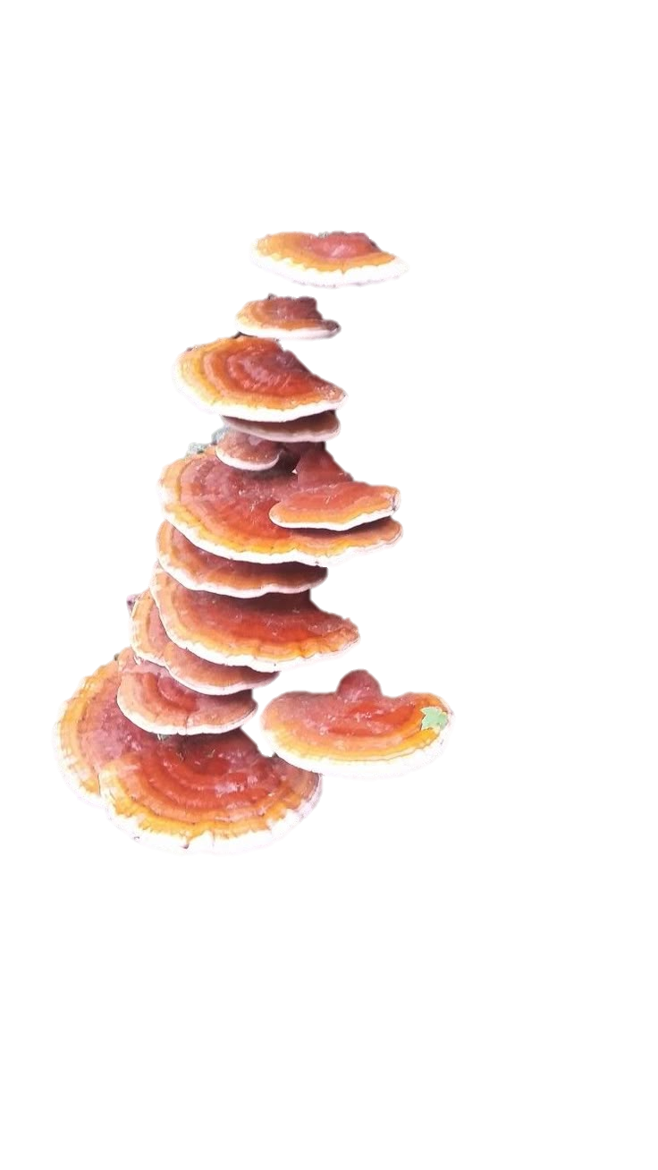
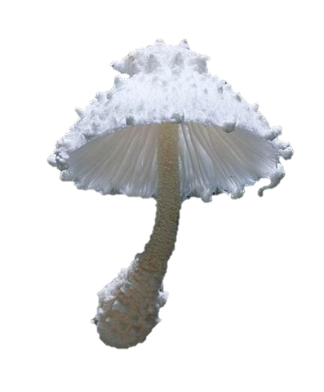
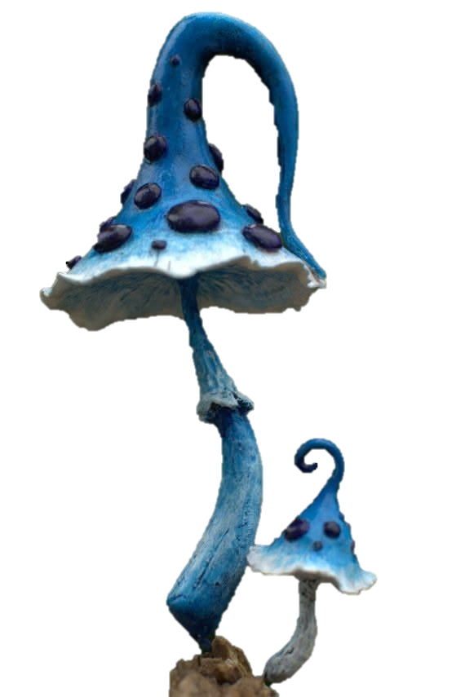
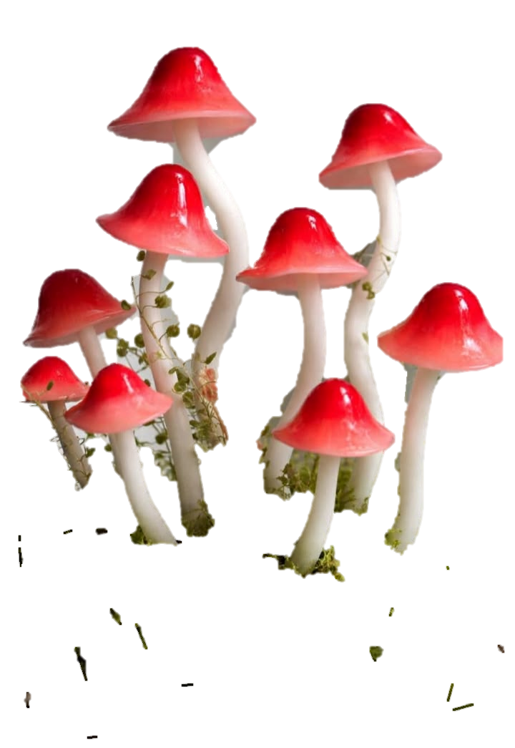
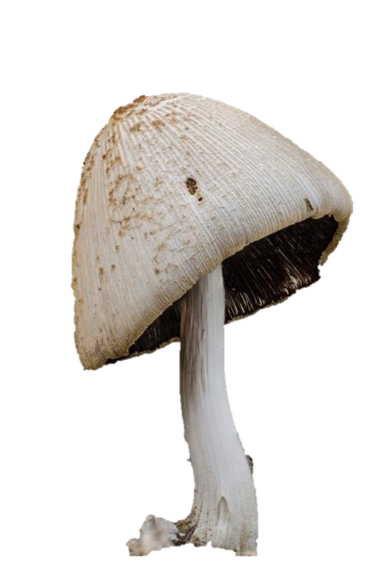
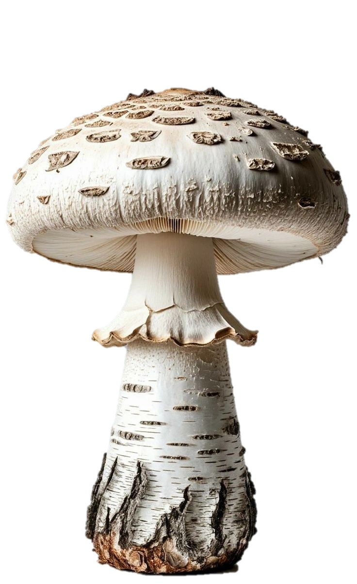
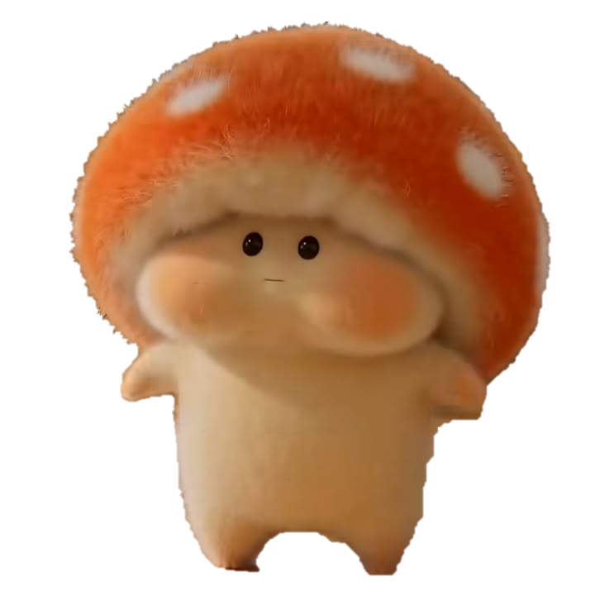
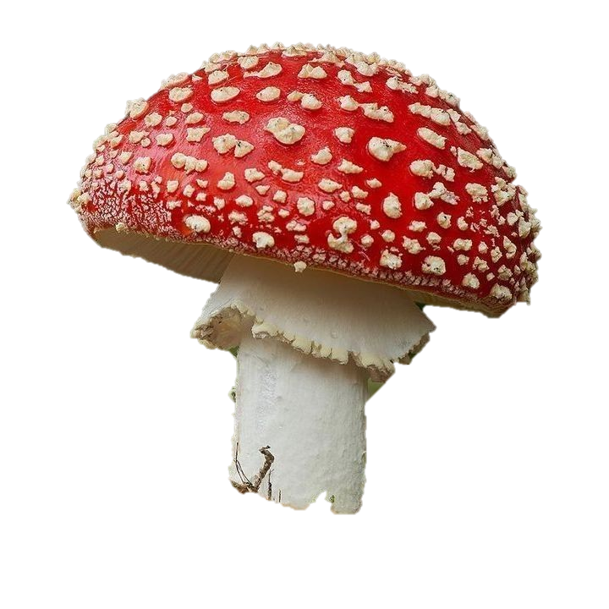
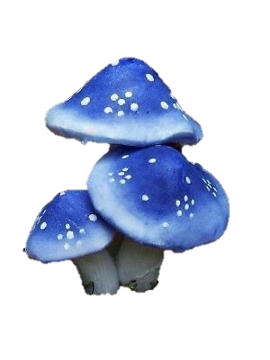
02. 배경 컨셉
버섯에 뒤덮인 마을
숲
평야
거대한 버섯으로 마을 건물까지 뒤덮인 모습
나무와 버섯이 빽빽히 들어선 숲
야생화와 잔디밭을 뒤덮은 버섯 필드

Slide 7
요소별 비주얼
02.

Slide 8
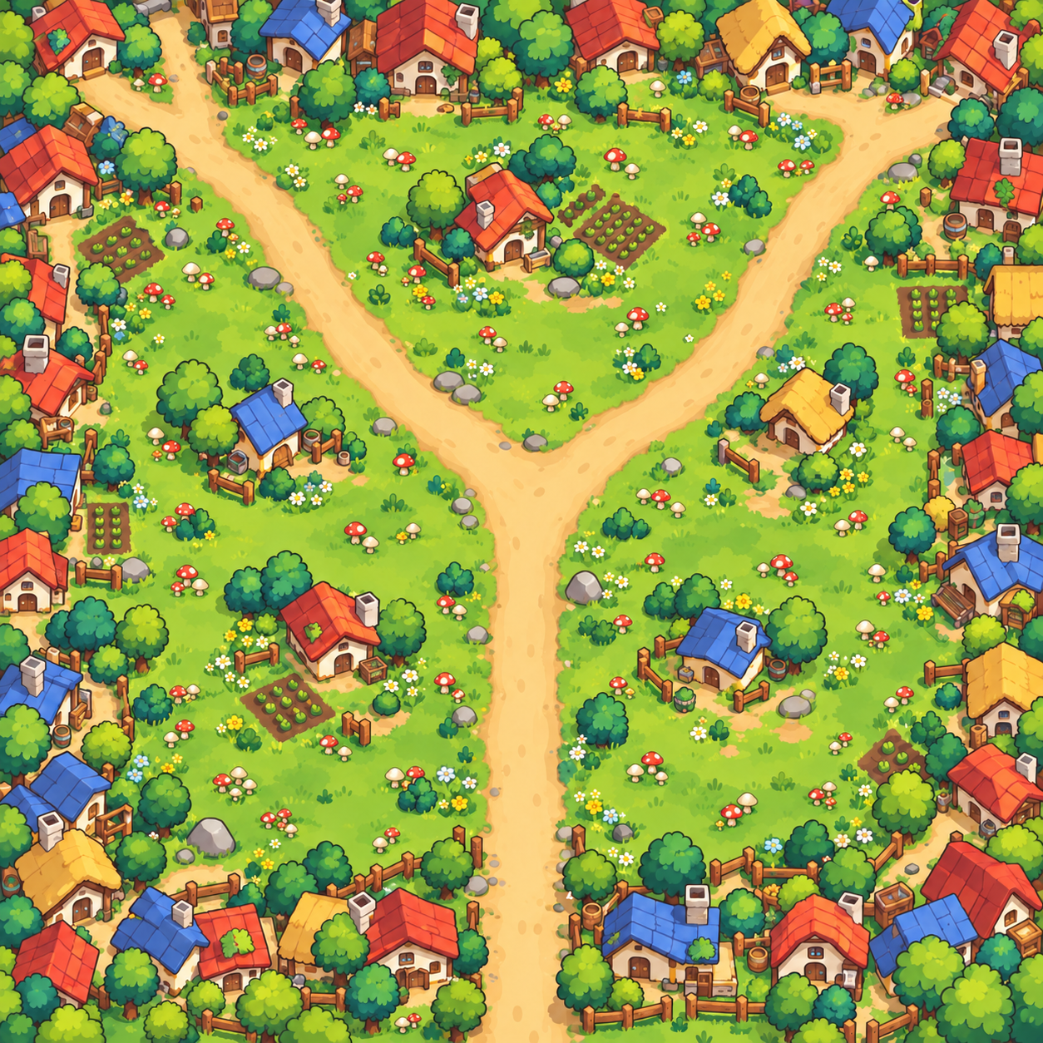
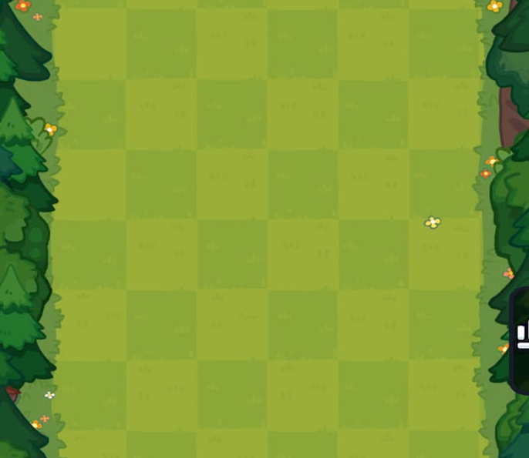
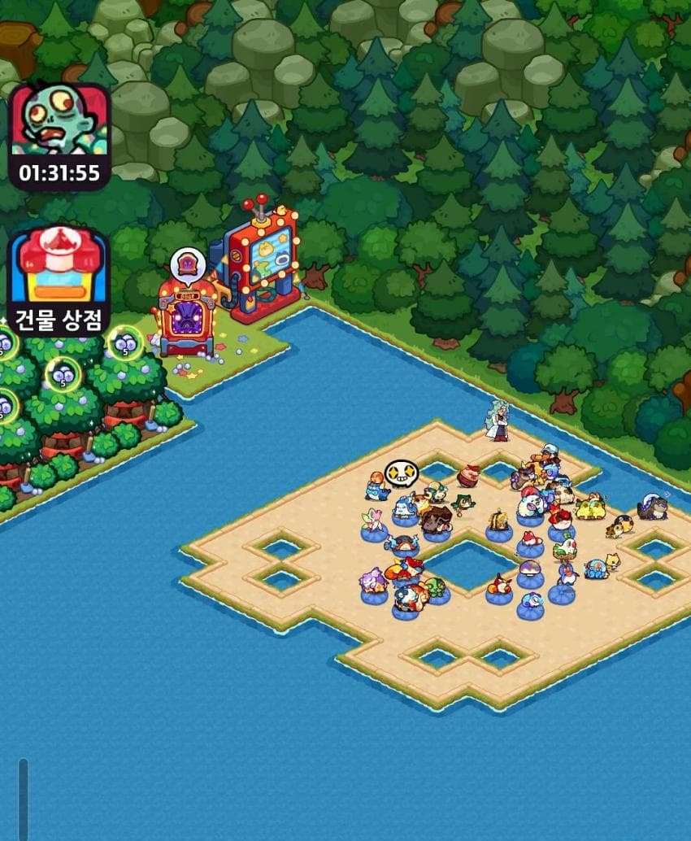
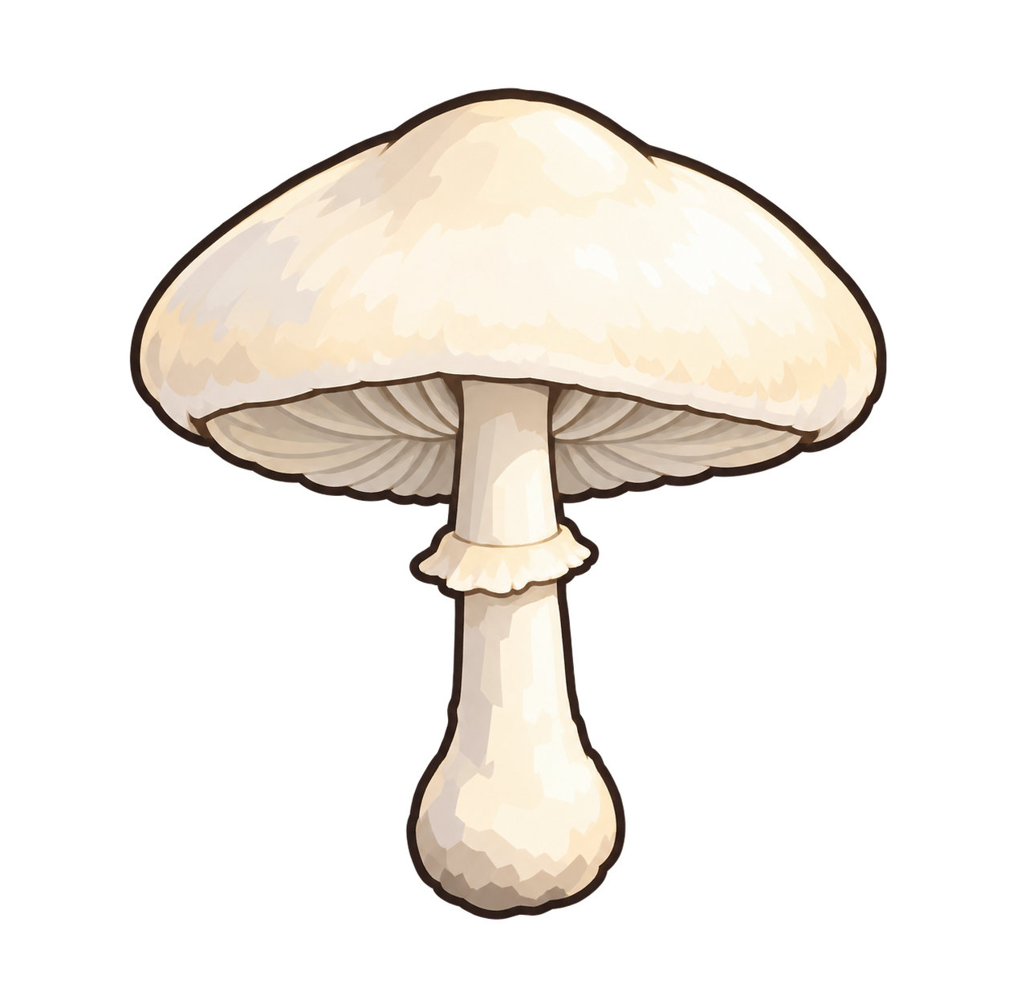

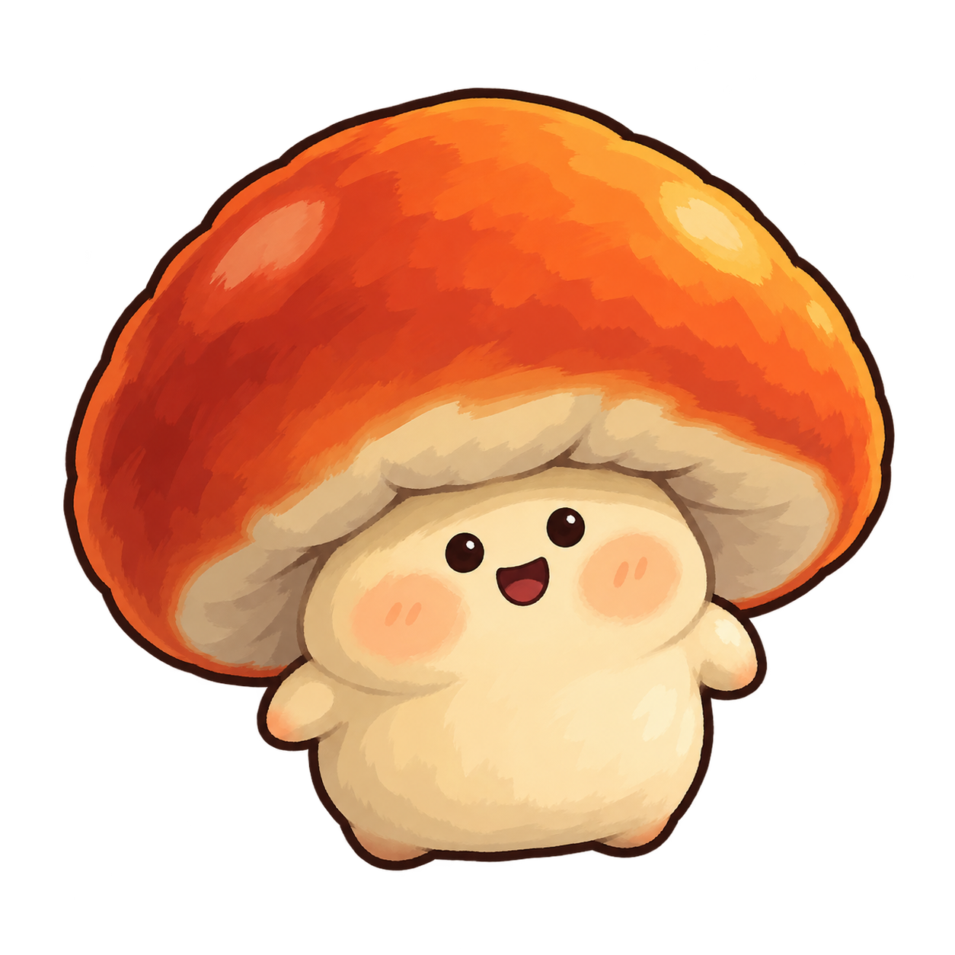
01. 맵 비주얼
맵 컨셉
선 스타일
채색
다양한 종류의 버섯이 뒤덮인 상태
버섯이 구조물과 자연물을 모두 침식
맵 가장자리에 구조물 또는 자연물을
배치해 시선 분산 최소화
가장자리로 갈수록 점점 굵어지는 선
밝은 채색과 대비되는 어두운 명암의 선
깔끔한 브러쉬 선
단면만으로 경계를 나눈 셀 채색
눈을 휘어잡는 강렬한 고채도
한 면을 단색으로만 주로 표현하여 버섯과 구분

Slide 9
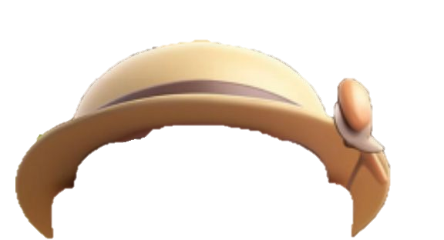
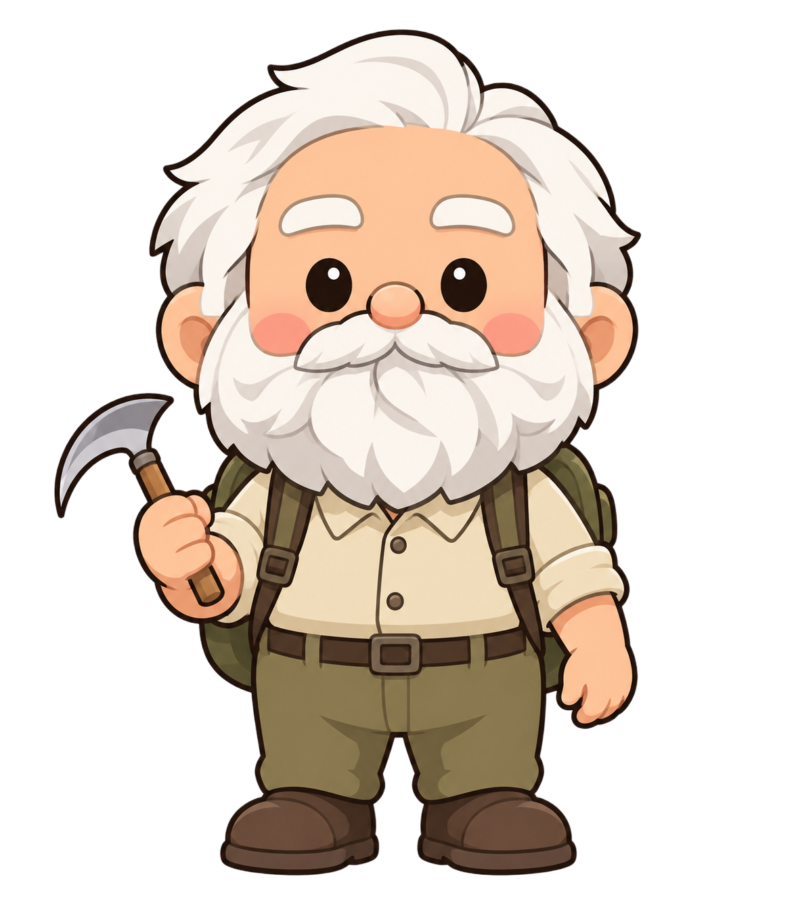
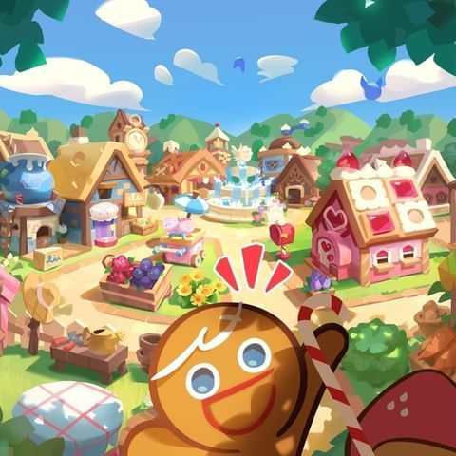
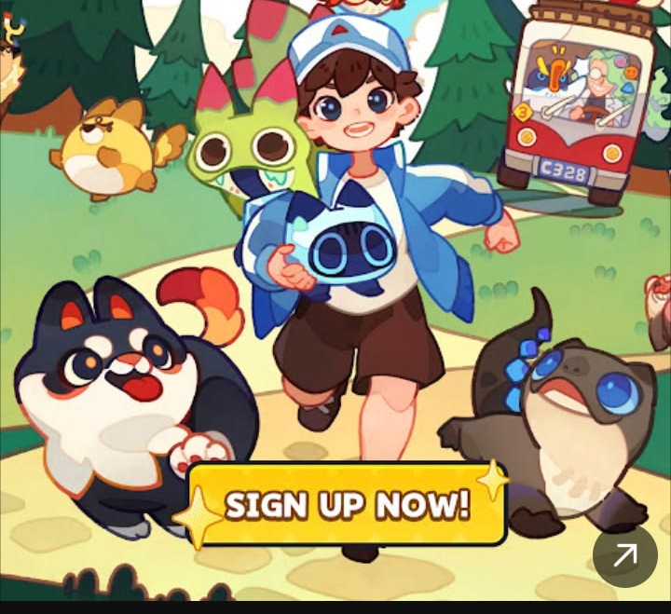

02. 캐릭터 비주얼
캐릭터 컨셉
선 스타일
채색
크고 동글동글한 눈
작고 단순하게 표현된 손발
짧고 푸짐한 몸통
복장을 통해 노련함을 표현
둥글고 굵은 브러쉬 선
밝은 채색과 대비되는 어두운 명암의 선
단면으로 경계를 나눈 셀 채색
눈을 휘어잡는 강렬한 고채도

Slide 10
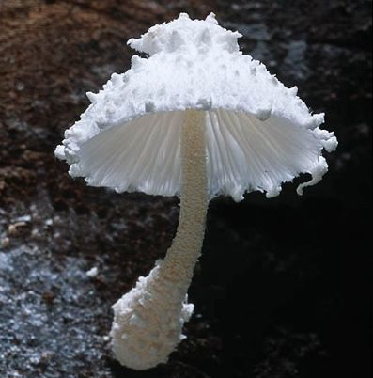
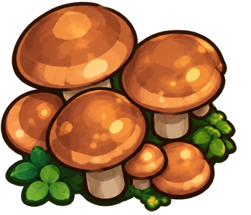
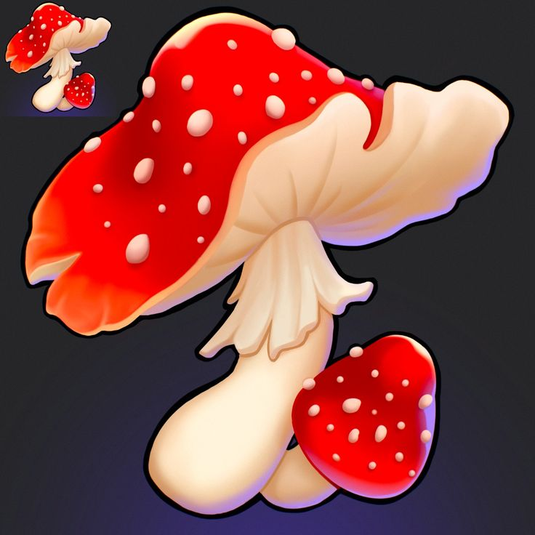
03. 버섯 비주얼
버섯 컨셉
선 스타일
채색
무각의 동글동글한 화풍
현실의 버섯과 상상 속 판타지 버섯 출현
둥글고 굵은 브러쉬 선
밝은 채색과 대비되는 어두운 명암의 선
단면으로 경계를 나눈 셀 채색
눈을 휘어잡는 강렬한 고채도 색감을 통해
신비로운 분위기를 표현
덩어리 진 질감

Slide 11
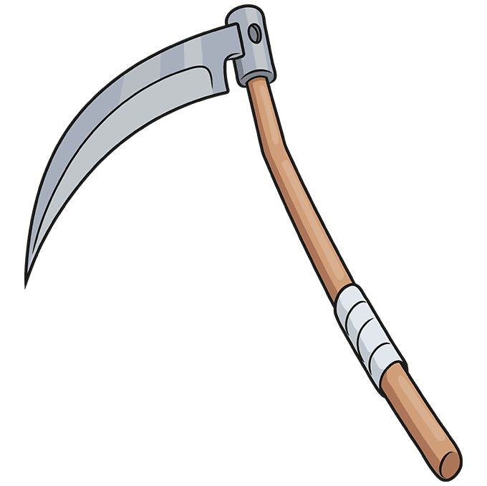

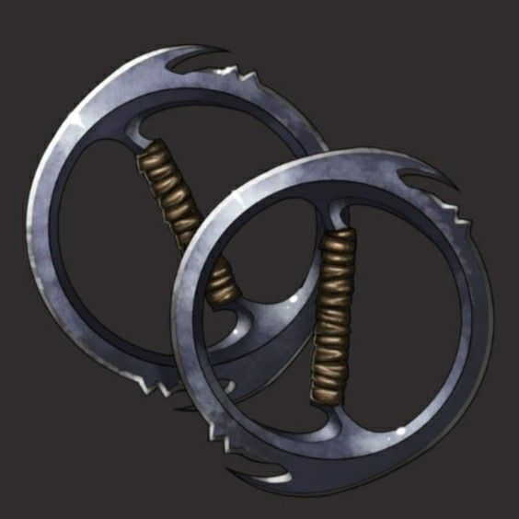
04. 수확기 비주얼
수확기 컨셉
선 스타일
채색
추가 능력치에 맞는 형태로 표현
예 1) 공격력이 높으면 무거운 외형
예 2) 크리티컬 확률이 높으면 예리한 외형
예 3) 속도가 빠르면 작고 가는 외형
맵, 캐릭터보다 눈에 잘 띄도록
매우 굵은 유테 선 사용
밝은 채색과 대비되는 어두운 명암의 선
단면으로 경계를 나눈 셀 채색
회색 또는 검은색의 어두운 금속 색상

Slide 12


05. 슬라이드 바 비주얼
슬라이드 바 컨셉
일자형의 단순한 나무 바
선 스타일
채색
맵, 캐릭터보다 눈에 잘 띄도록
매우 굵은 유테 선 사용
밝은 채색과 대비되는 어두운 명암의 선
단면으로 경계를 나눈 셀 채색
눈을 휘어잡는 강렬한 고채도
갈색 위주의 채색으로 나무의 질감을 표현

